Slide 1
Технике визуелног програмирања
Семестар: V Шифра: 151307 Мнемо: ТВП
Проф. Др Зоран Ћировић

Slide 2
Курс омогућава стицање практичних вештина у програмирању апликација у графичком окружењу
Програмски језик: C#
Развојно окружење: Visual Studio

Slide 3
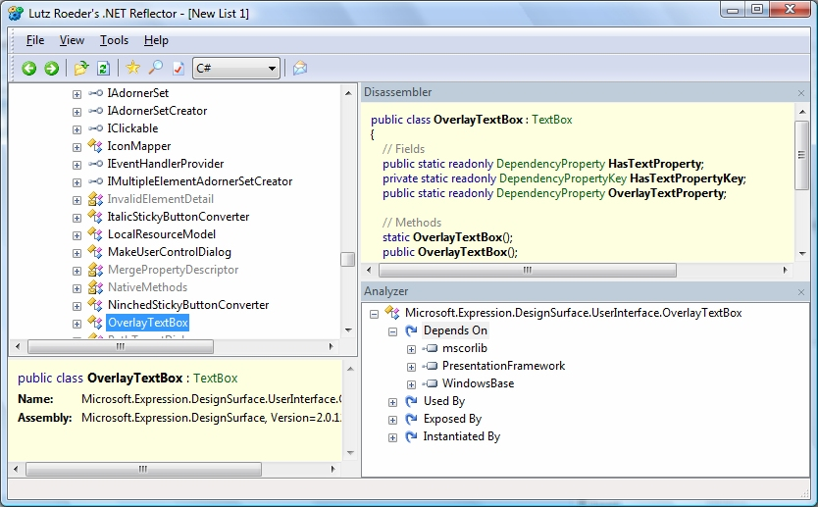
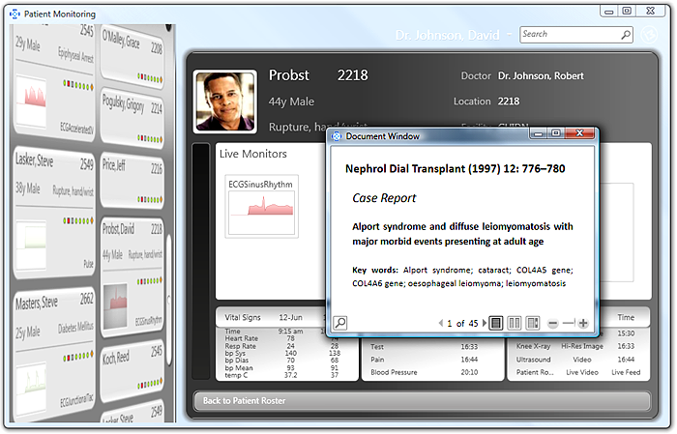
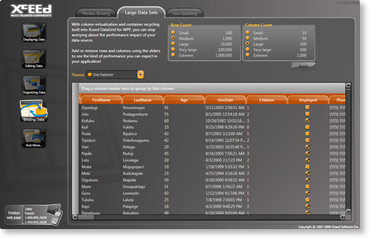
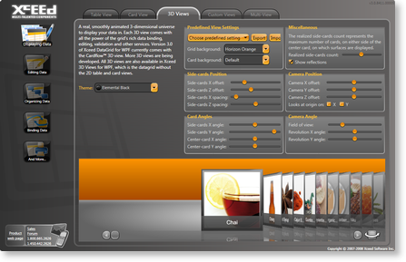
Програм
Основе програмског језика
Графичко окружење и технике програмирања.
Вишепроцесни и вишекориснички принципи кроз праксу.
Обрада догађаја. Форме, контроле.
Израда комплетне апликације.
Повезивање са изворима података.

Slide 4
Вежбе
Обавезно је присуство на 80% вежби
Раде се у новим лабораторијама
Теме на вежбама прате лекције са предавања.
... Дипломски и пројекти
ЗАДАЦИ ЗА ПРОЈЕКТЕ И ДИПЛОМСКЕ РАДОВЕ СУ ПРИЛАГОЂЕНИ СТУДЕНТИМА

Slide 5
Начин полагања испита
2 начина полагања
У испитном року – класично
Оцена са испита
Кроз рад у семестру
Одбрана два пројеката
Активност на предавању и вежбама

Slide 6
Литература
Сви материјали су доступни преко странице предмета!
Допунска литература:
Ben Watson, C# 4.0: КАКО ДО РЕШЕЊА, Микро књига 2011
J. Allwork, „C# Programiranje za Windows i Android”, 2016 InfoElektronika
M. Price, „C# 6 i .NET Core 1.0 moderno međuplatformsko programiranje“, Kompjuter biblioteka 2016
Joseph Albahari, Ben Albahari, „C# 5.0 za programere sveobuhvatan referentni priručnik“, 2015 Mikro knjiga
З. Ћировић, И. Дунђерски, Технике визуелног програмирања С#, ВЕТШ, Београд, 2005.
Краус Л. Решени задаци из програмског језика C #, Академска мисао 2007.

Slide 7
Технике визуелног програмирања
ПИТАЊА?

